Slide 1
Learning Transferable Visual Models From Natural Language Supervision
Alec Radford, Jong Wook Kim. (2021). Learning Transferable Visual Models From Natural Language Supervision, In Proc. of the 38th International Conference on Machine Learning, pages 8748–8763. PMLR. [Online]. Available: https://arxiv.org/abs/2103.00020
2025-02-11
Sein Choi
Intelligent Vision Processing Lab. (IVPL)
https://ivpl.sookmyung.ac.kr
Div. of AI Engineering, Sookmyung Women’s University
E-mail: csi1806@sookmyung.ac.kr

Slide 2
Contents
Introduction
WIT (WebImage Text)
Main Method
Training Method
Result
Efficiency & Prompt Engineering
Zero-shot transfer
Representation Learning
Robustness to Natural Distribution Shift
Pros / Cons
Interacting with CLIP

Slide 3
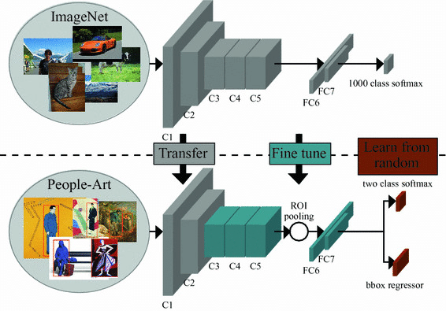

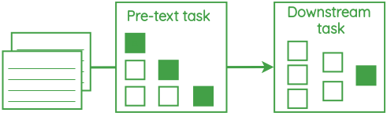
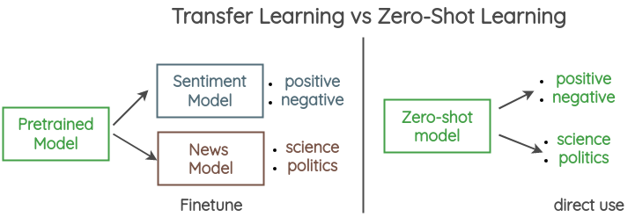
Introduction
Computer Vision
(Image Classification)
NLP
Pre-Training Method : Learning directly from raw text
Using Crowd-labeled Dataset
Task-Specific Requirements
Fine-Tuning of Pre-Trained Models
Challenges in Generalization
Limitations in Learning Semantic Information
Development of a Standard Input-output interface : (text-to-text)
task-agnostic, allowing for zero-shot transfer to downstream datasets
GPT-3 competes with bespoke models and does not require specific training data.
Notes:
<Computer Vision>
crowd-labeled 데이터셋 필요로 함
task에 구애받음 (task-agnostic의 반대 용어)
pre-train한 모델의 fine-tuning을 필요로함
fine tuning으로 인해 downstream task에 적응 어러워 모델의 일반화 성능 낮음
이미지의 의미론적 정보 학습 불가
<NLP>
1. raw text에서 바로 학습하는 Pre-training method
2. text-to-text라는 표준화된 입출력 인터페이스 개발
task-agnostic; downstream dataset에 zero-shot transfer 가능
cf. GPT-3은 bespoke model과 경쟁, training data 필요 없음

Slide 4
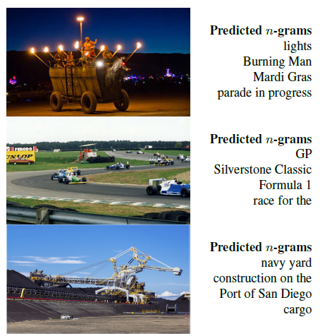
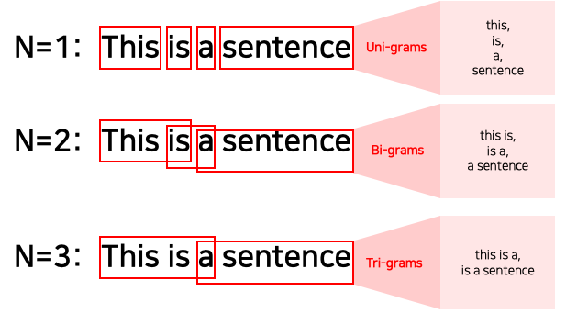
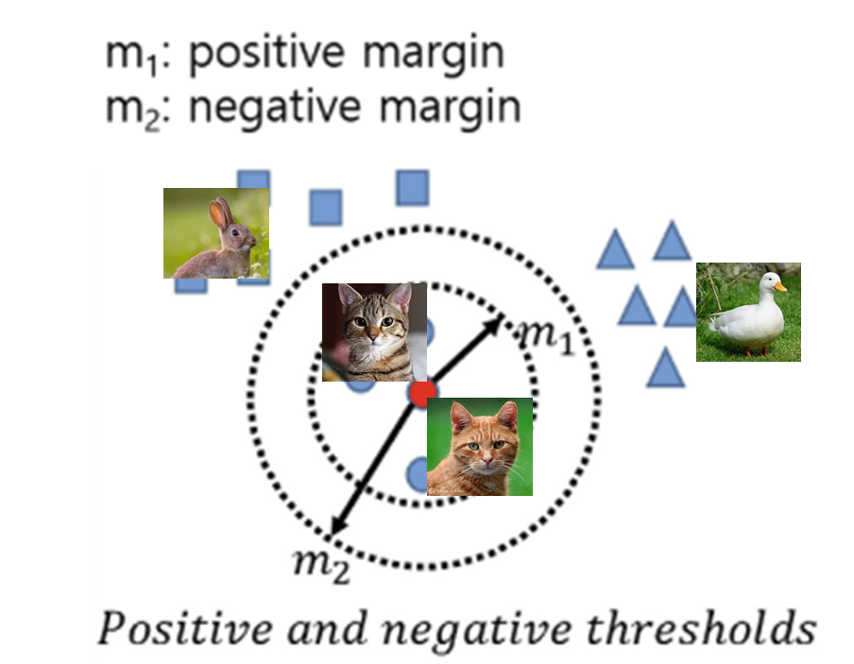
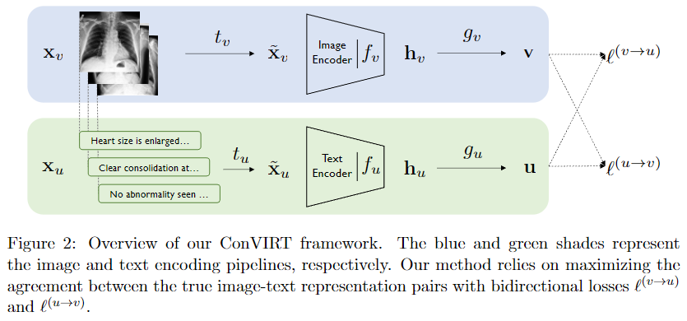
Introduction
N-Gram concept in Computer Vision
Zero-Shot Transfer Possibility
ConVIRT
(Contrastive Learning of Medical Visual Representations)
CLIP
(Contrastive Language Image Pre-training)
Methodology for Learning Visual Representations Based on Web-Based Image-Text Pairs
Notes:
N-Gram : 연속된 N개의 항목(단어, 문자 등)을 묶어서 하나의 단위로 보는 방법
N-gram 개념을 CV로 가져와서 이미지로부터 개별 단어, n-gram 구문을 예측하는 방법 제시
이미지 분류 데이터셋에서 zero-shot transfer 가능성 보임
Contrastive Learning : 유사한 샘플은 서로 가깝게 위치하도록 학습, 서로 다른 샘플은 멀리 떨어지도록 학습
ConVIRT(Contrastive Learning of Medical Visual Representations): Medical 분야에서 거의 처음으로 contrastive learning 적용한 것
web-based image-text pair를 기반으로 visual represenataion(시각적 표현을) 학습하는 방법론

Slide 5
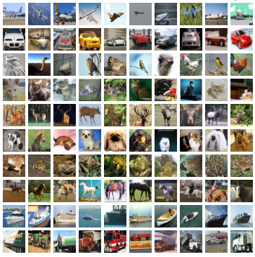
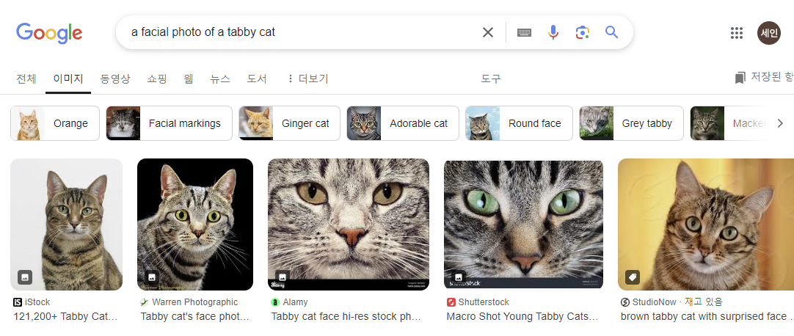


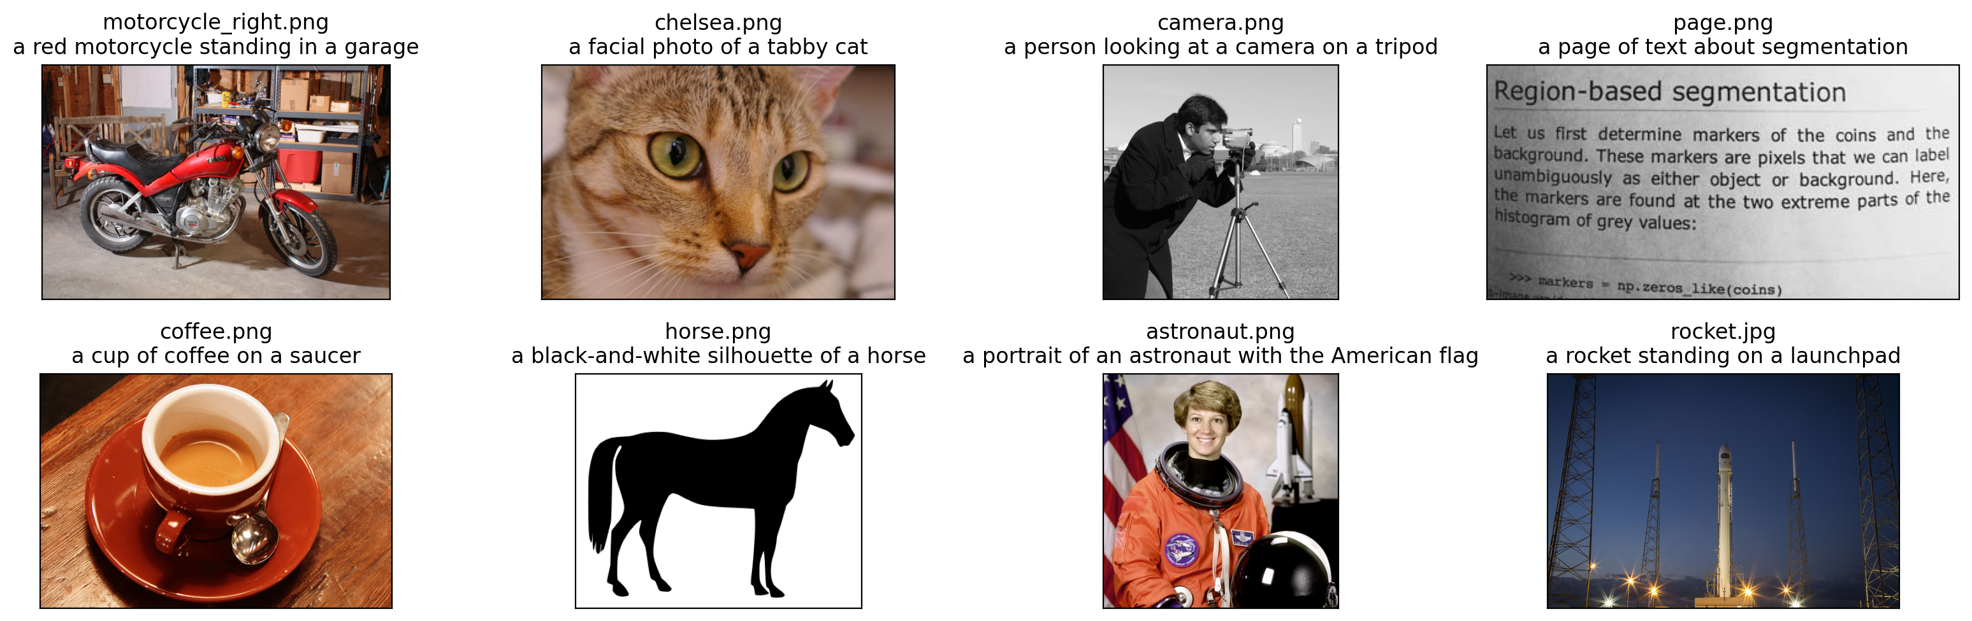
WIT (WebImage Text)
crowd-labeled dataset
WIT (WebImageText)
(Text)
400 Million Image-Text Pairs from the Internet
Using 500,000 queries, collecting up to 20,000 data pairs per query
high quality crowd-labeled dataset
MS-COCO, Visual Genome, YFCC100M
#100,000, modern standards
(Image)
Notes:
다양한 CV 데이터셋
high quality crowd-labeled dataset
MS-COCO, Visual Genome, YFCC100M
퀄리티좋음, 개수 작음(100,000), modern standards
인터넷에서 **400 million (4억) 개의 (image, text) pair dataset 수집
500,000개 쿼리 사용해서 이미지, 테스트 쌍 검색, 각 쿼리 당 최대 20,000개 데이터쌍 수집

Slide 6
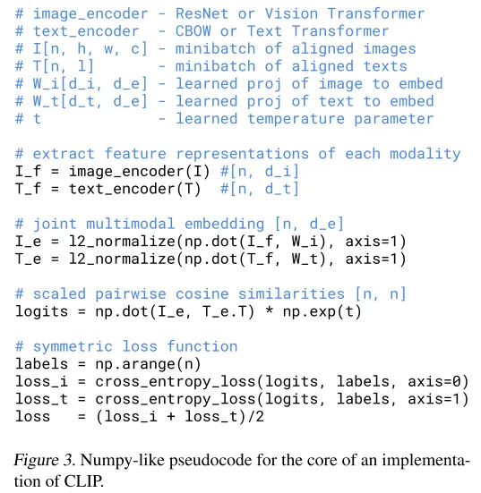
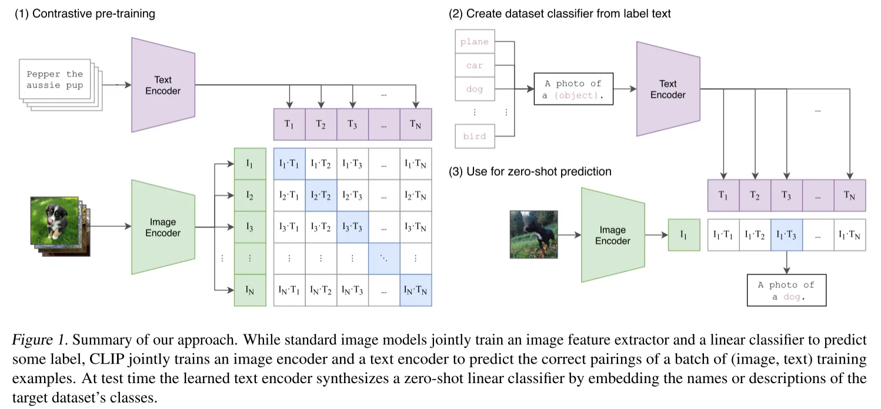

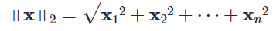
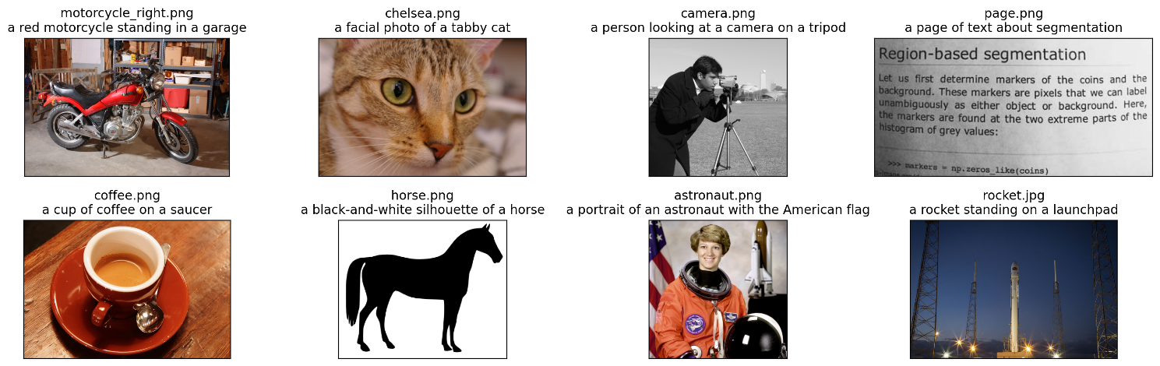
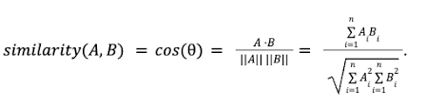
Main Method
Contrastive pre-training
Create dataset classifier from label text
Use for zero-shot prediction
ㅠ
Batch size(N) * (image, text)
Both text and image are represented as vector values through their respective encoders.
L2 normalize
Notes:
Batch size 만큼의 (image, text) pair가 있음
Text, Image 각각은 인코더를 통해 벡터 값으로 표현됨
Text encoder : CBOW or Transformer
Image encoder : ResNet or Vision Transformer
n : batch size
h, w, c : height, width, channel
l : text length 단어 수
d_i : 이미지 벡터 차원 수
d_t : 텍스트 벡터 차원 수
t : 유사도 조절 파라미터
W_i, W_t, 가중치 행렬로, 학습 가능한 파라미터
l2 normalization을 통해 scale을 조정하여 cosine 내적 단순화

Slide 7
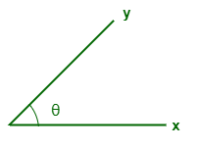
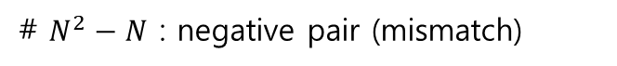
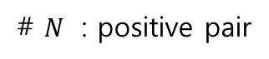
Main Method
# $N$ : positive pair
# $N^{2}−N$ : negative pair (mismatch)
pretrain Text/Image Encoder
Notes:
N개는 positive pair (실제 이미지, 텍스트 페어임)
N^2-N은 negative pair (다른 짝꿍)
그래서 N개 유사도 최대화, 나머지 유사도 최소화 전략
multi-modal embedding space를 학습
그래서 크로스엔트로피 계산하고 로스 평균 구함
이렇게 text, image encoder pre-train

Slide 8
Main Method
downstream dataset
Using Prompt
Pretrained
Target Image
Pretrained

Slide 9
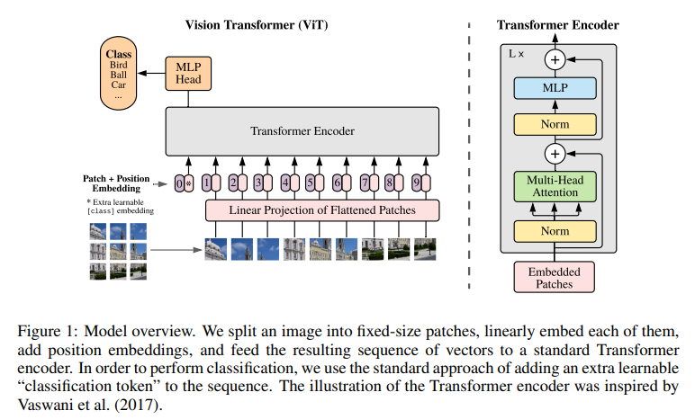
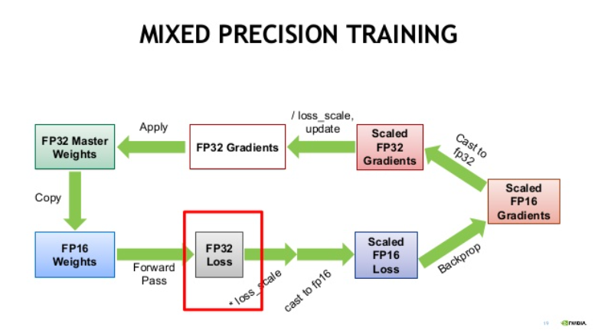
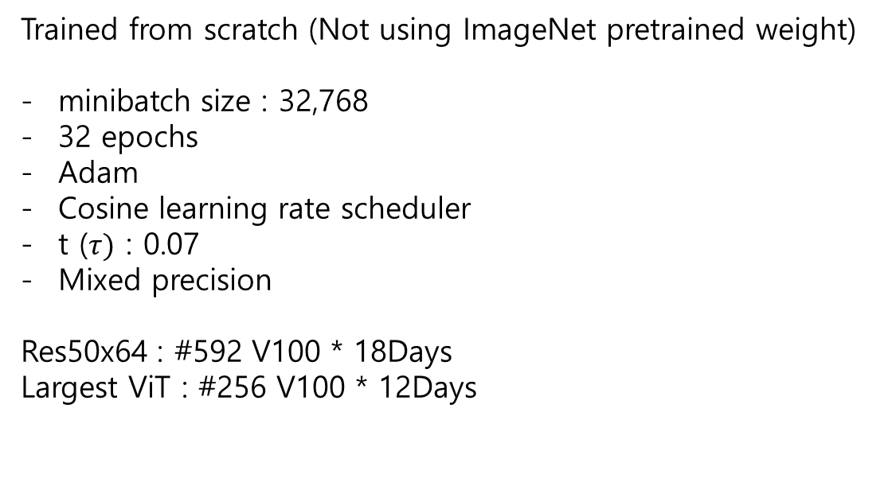
Training Method
Trained from scratch (Not using ImageNet pretrained weight)
minibatch size : 32,768
32 epochs
Adam
Cosine learning rate scheduler
t ($τ)$ : 0.07
Mixed precision
Res50x64 : #592 V100 * 18Days
Largest ViT : #256 V100 * 12Days
Train 5 ResNets and 3 Vision Transformers
ResNet50
ResNet101
RN50x4
RN50x16
RN50x64
ViT-B/32
ViT-B/16
ViT-L/14)
Notes:
Single Precision(FP32) 방식이 아닌, Half Precision(FP16) 방식으로 Forward pass, Backpropagation 진행
리소스를 아낌
ViT : CNN 대신 Transformer를 사용하여 이미지를 인식하는 모델

Slide 10
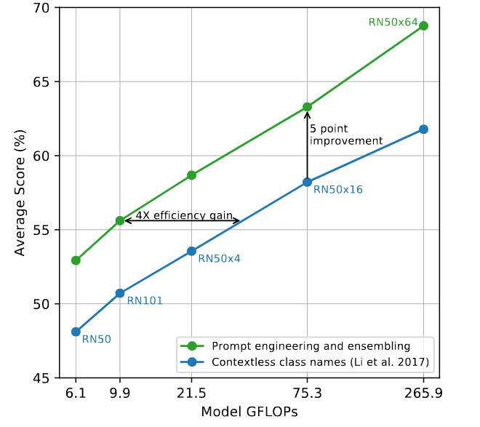
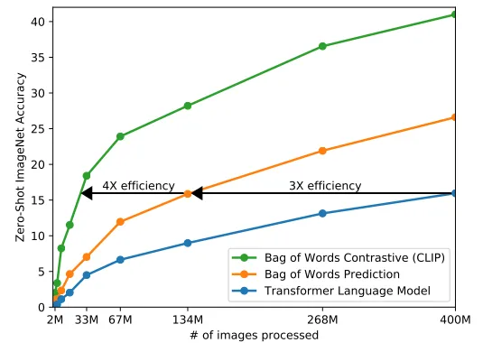
Result – Efficiency & Prompt Engineering
imagenet_templates = [
'a bad photo of a {}.',
'a photo of many {}.',
'a sculpture of a {}.',
'a photo of the hard to see {}.',
'a low resolution photo of the {}.',
'a rendering of a {}.',
'graffiti of a {}.’, ...
{label}
A photo of a {label}
Notes:
<학습 이미지 당 성능 도달>
Transformer 방법 – image CNN과 text transformer를 동시에 학습해서 이미지 캡션 유추하는 방법. 그러나 파라미터 수 매우 큼. 텍스트 다양성으로 정확한 단어를 예측 어렵
BoW 방법 : 이미지에 포함된 텍스트 단어 집합 예측하는 방법. contrastive 학습 하지 못해 이미지-텍스트 간 관계를 알 수 없음
CLIP : BoW보다 3배 효율적, Transformer보다 12배 효율적
<프롬프트 엔지니어링>
클래스 라벨 단어 하나가 아닌 프롬프트 엔지니어링을 수행하여 구문을 전달하면 효율적이고 정확도가 높아짐.

Slide 11
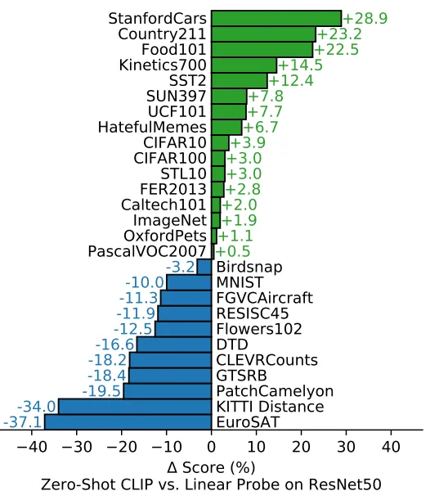
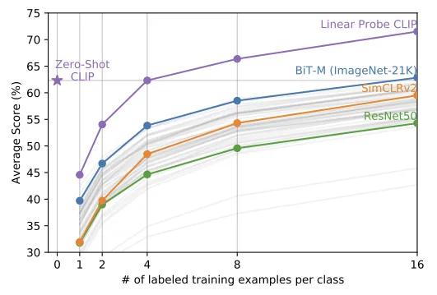
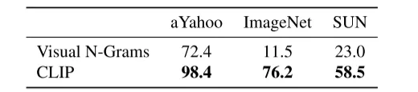
Result – Zero-shot transfer
CLIP
vs. Visual N-Grams
Zero-shot CLIP
vs. Linear Prove on ResNet 50
Zero-shot CLIP
vs. few-shot linear probes
#16 datasets
99.3% SOTA
4-shot
1-shot
satellite image
Notes:
Visual N-Grams는 zero-shot model의 조상 격..?(Introduction언급)이라 비교함
Linear Probe : 사전 학습된 모델(Pre-trained Model) 의 특정 레이어에서 추출한 특징(feature) 을 이용하여, 얕은(Shallow) 선형 분류기(Linear Classifier) 를 학습시키는 기법
few-shot : 적은 라벨링된 데이터로 Linear Probe를 학습시키는 방법

Slide 12
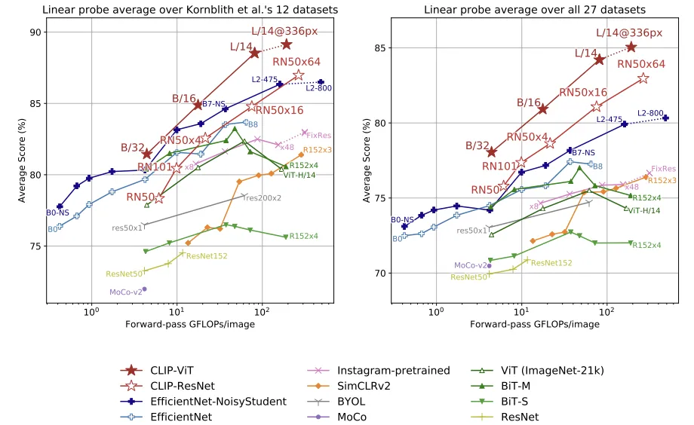
Result – Representation Learning
Representation : meaningful features from data
Evaluating using linear models
Notes:
image의 특성을 최대한 잘 설명하는 어떤 feature(representation)을 잘 뽑아 이를 다른 downstream task에 활용하는 측면에서의 성능
추출한 representation을 linear model에 넣은 성능을 평가한 것

Slide 13
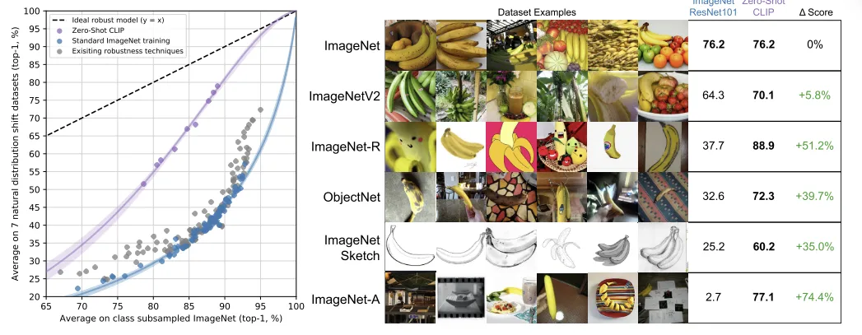
Result - Robustness to Natural Distribution Shift

Slide 14
Pros / Cons
No need for fine-tuning
Task-agnostic
Strong performance on general probes using WIT
Multimodal – Learning relationships between image and text
Pros
Lack of fine-grained recognition
Issues with dataset duplication and bias, social sensitivity
Computational costs
Cons

Slide 15

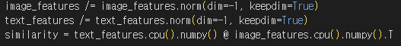
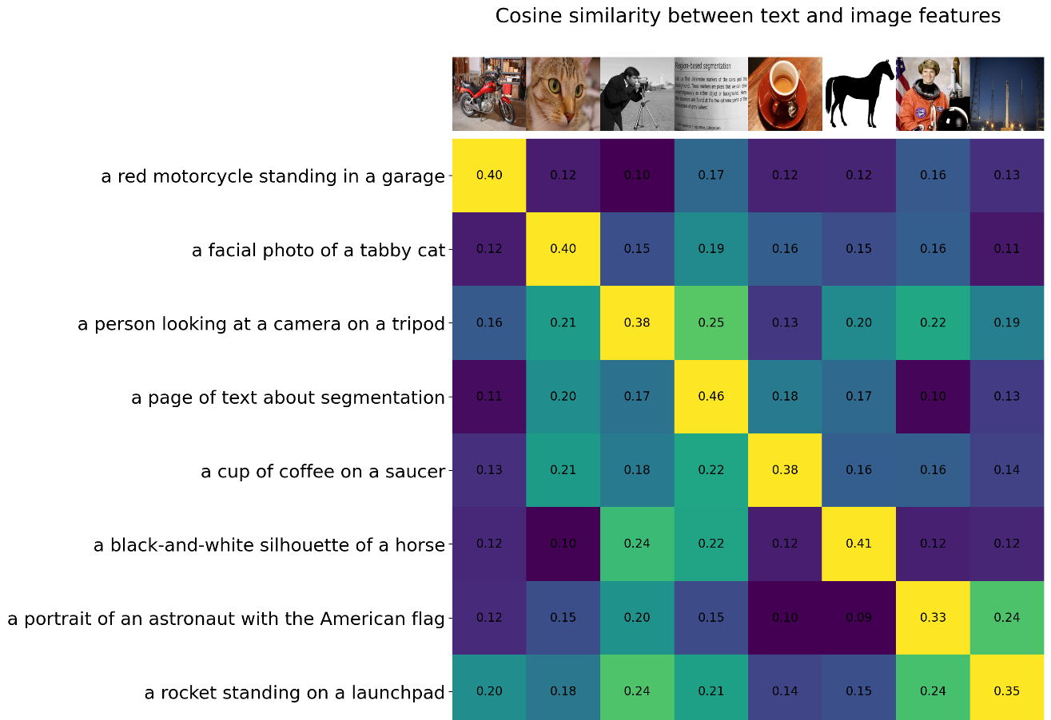
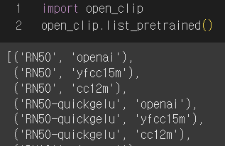
Interacting with CLIP
model name, pre_trained key
https://colab.research.google.com/github/mlfoundations/open_clip/blob/master/docs/Interacting_with_open_clip.ipynb#scrollTo=T6Ju_6IBE2Iz

Slide 16
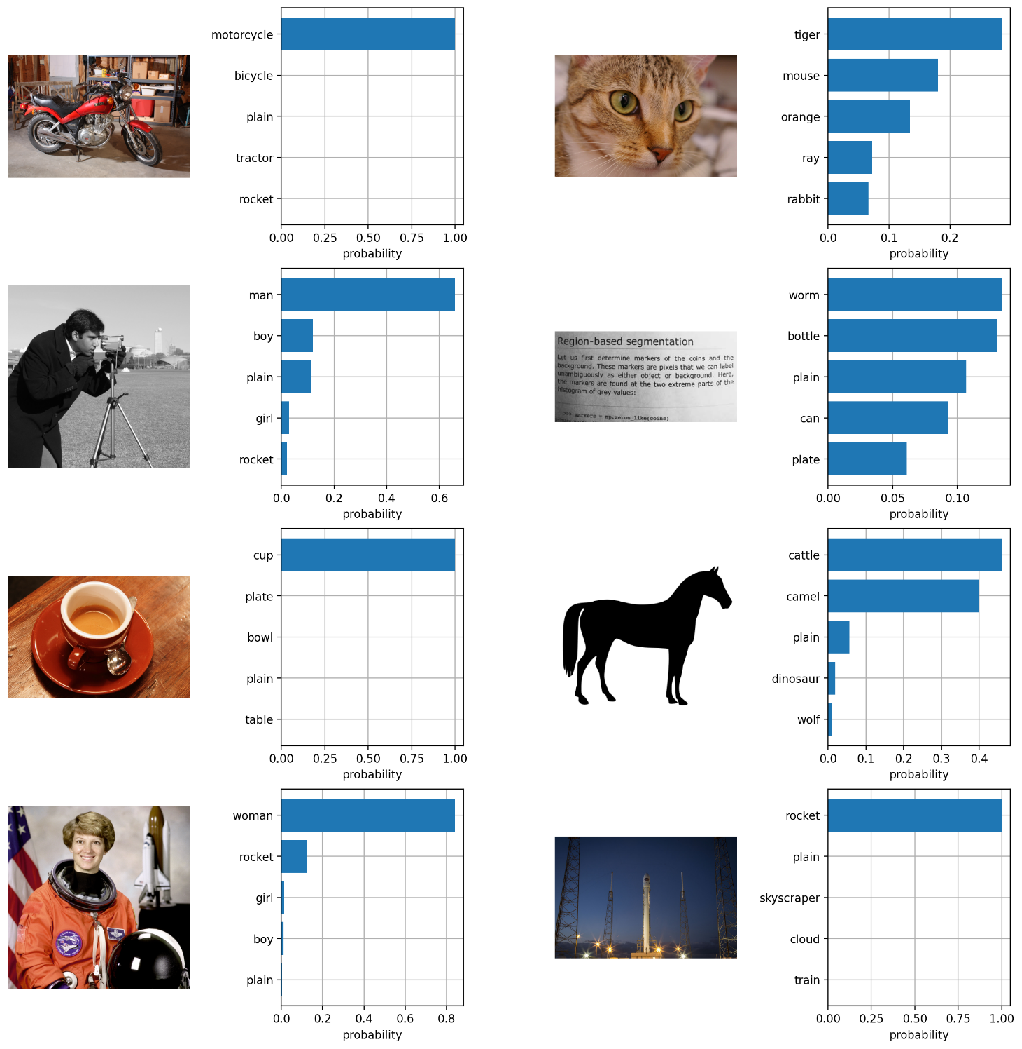
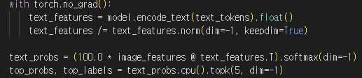
Interacting with CLIP
Cifar100

Slide 17
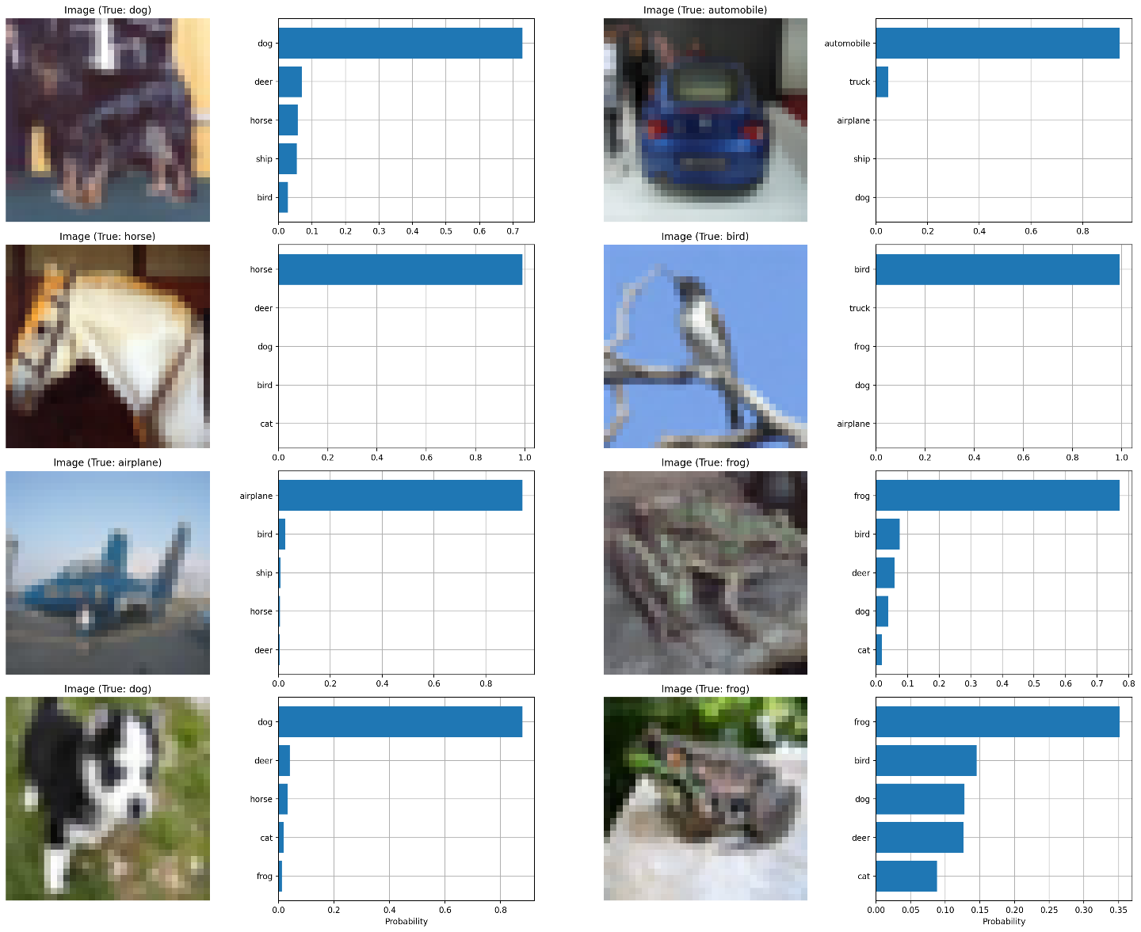
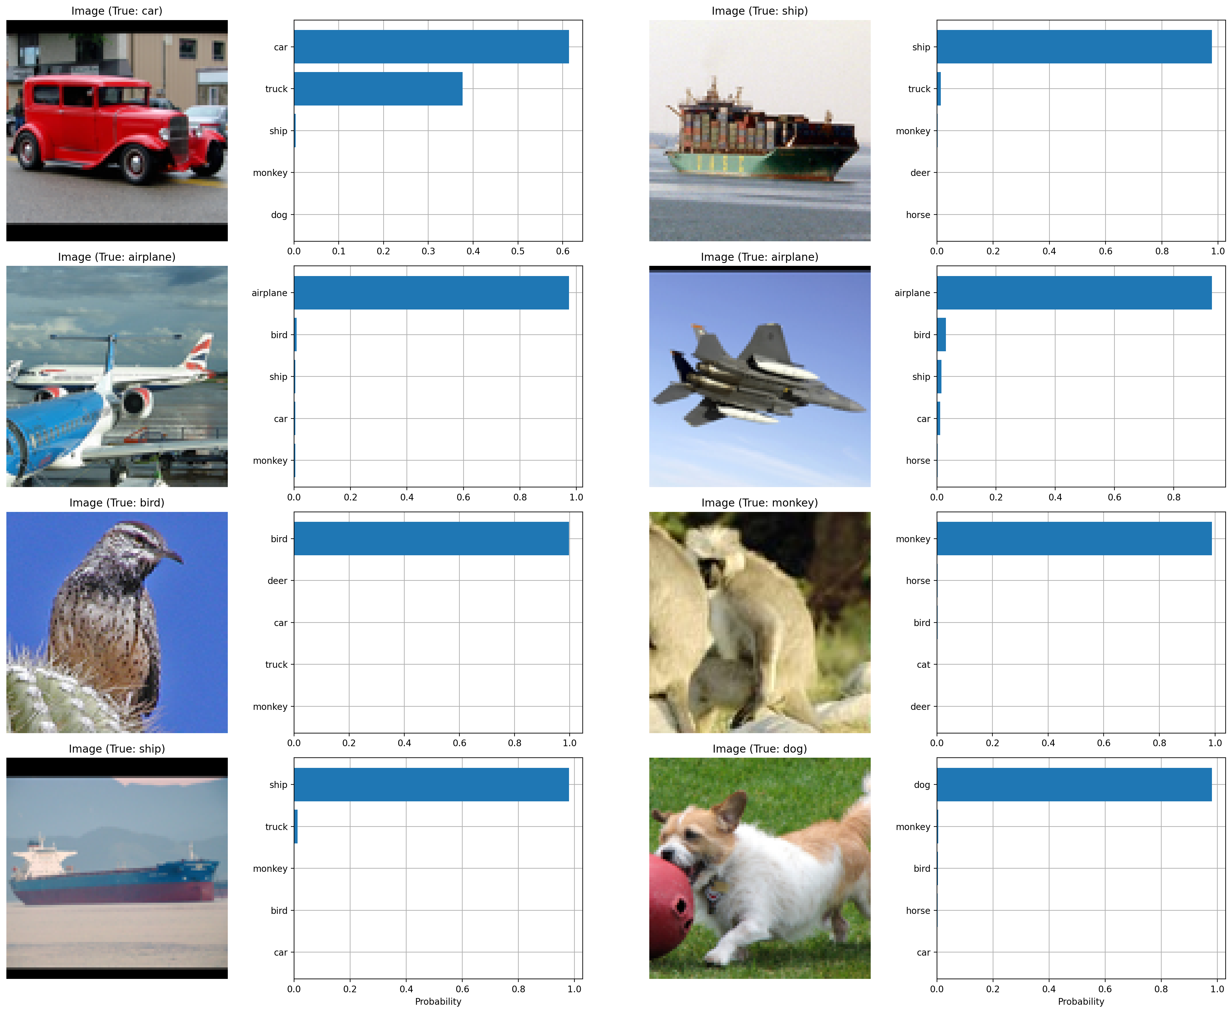
Interacting with CLIP
Cifar10
STL10

Slide 18
Thank you for your attention.!!!
QnA

